Slide 1
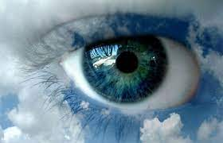
MẮT

Slide 2
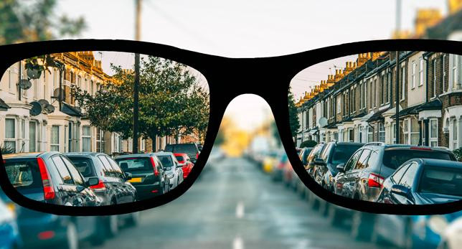

Slide 3
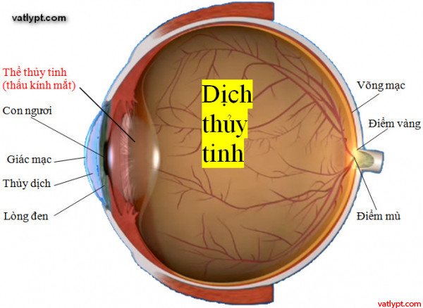
Các bộ phận quan trọng của mắt về phương diện quang học

Slide 4
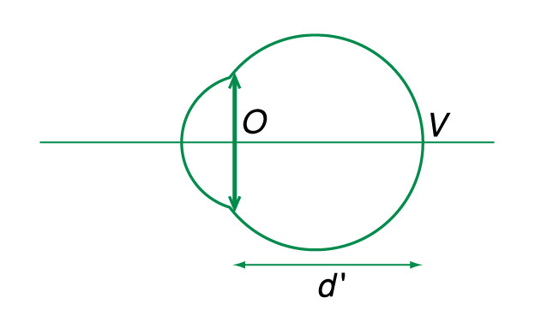

Slide 5
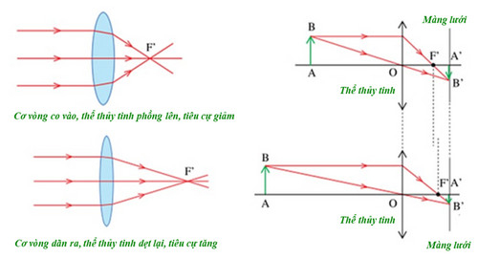
Sự điều tiết của mắt

Slide 6



Điểm cực cận và điểm cực viễn của mắt

Slide 7


Mắt cận

Slide 8
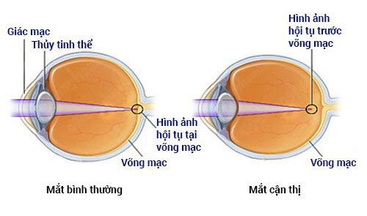

Slide 9
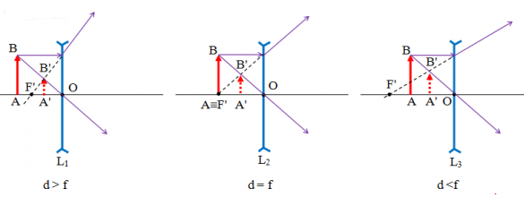

Slide 10
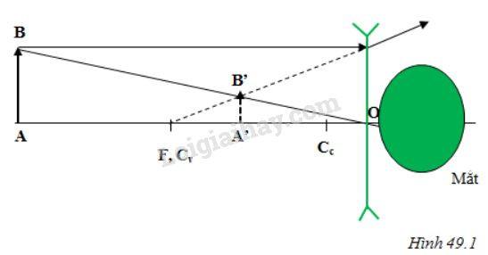

Slide 11
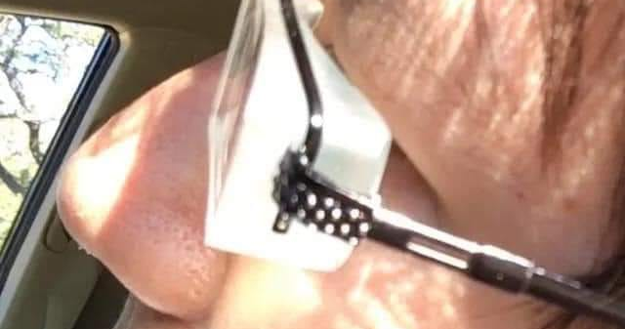

Slide 12
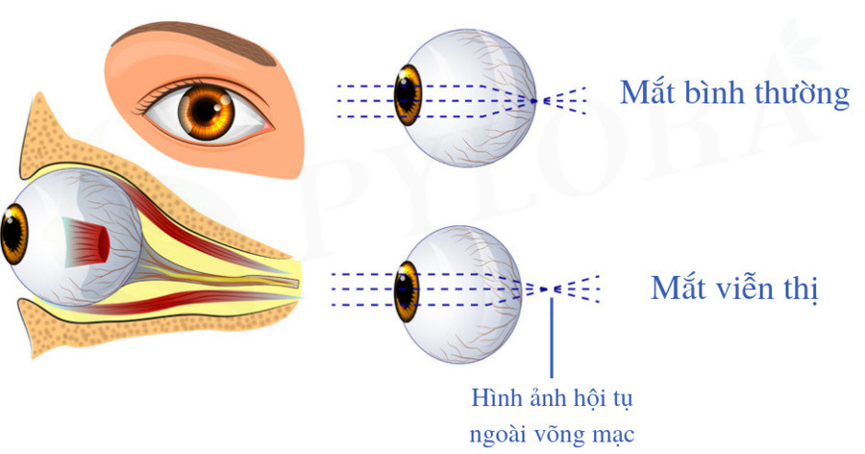
Mắt viễn

Slide 13


Mắt lão

Slide 14



Slide 15
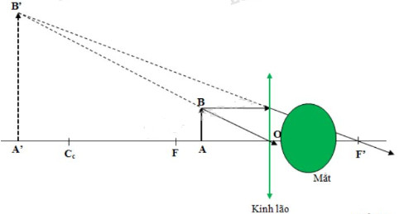

Slide 16
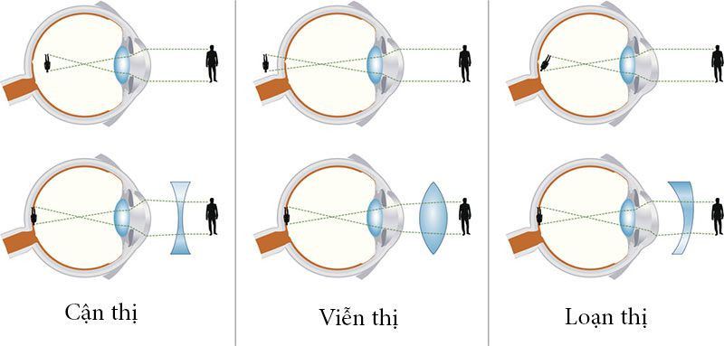

Slide 17
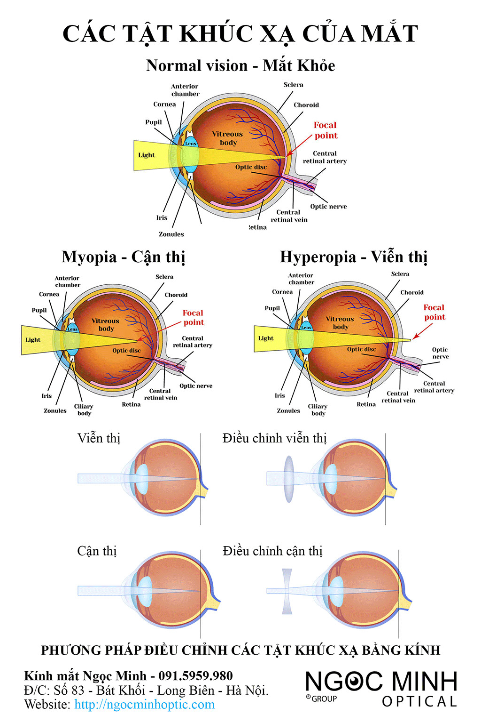

Slide 18
